Slide 1
3.er PUESTO · CONCURSO DE INNOVACIÓN
Justicia Orienta
“La justicia no debe ser un laberinto. Debe ser un camino claro,
accesible y comprensible para todos.”
Corte Superior de Justicia de Lima
Presentado por [Tu nombre] · Coordinación de Informática

Slide 2
EL PROBLEMA
Nadie llega a la Corte sabiendo a dónde ir.
Cientos de dependencias, jurisdiccionales y administrativas, repartidas en 26 sedes. El ciudadano no sabe qué juzgado ve su caso, en qué piso queda, ni si tiene que ir en persona. El resultado: colas en el módulo equivocado, y personal real respondiendo la misma pregunta, todos los días.
Justicia Orienta · Corte Superior de Justicia de Lima
2/11

Slide 3
LA SOLUCIÓN
Un orientador digital que responde tres preguntas, en ese orden.
1
2
3
¿Dónde?
¿Quién?
¿Cómo?
Sede, piso y anexo exactos, para las 505 dependencias ya cargadas.
El área o el titular responsable: jueza, vocal, jefatura o coordinación.
Requisitos, horario, y la ruta interna para llegar caminando desde la entrada.
Un principio gobierna todo lo demás: nunca inventa una respuesta. Solo devuelve lo que cada área ya validó. Es un sistema, no una persona — y eso es una decisión de diseño, no una limitación.
Justicia Orienta · Corte Superior de Justicia de Lima
3/11

Slide 4
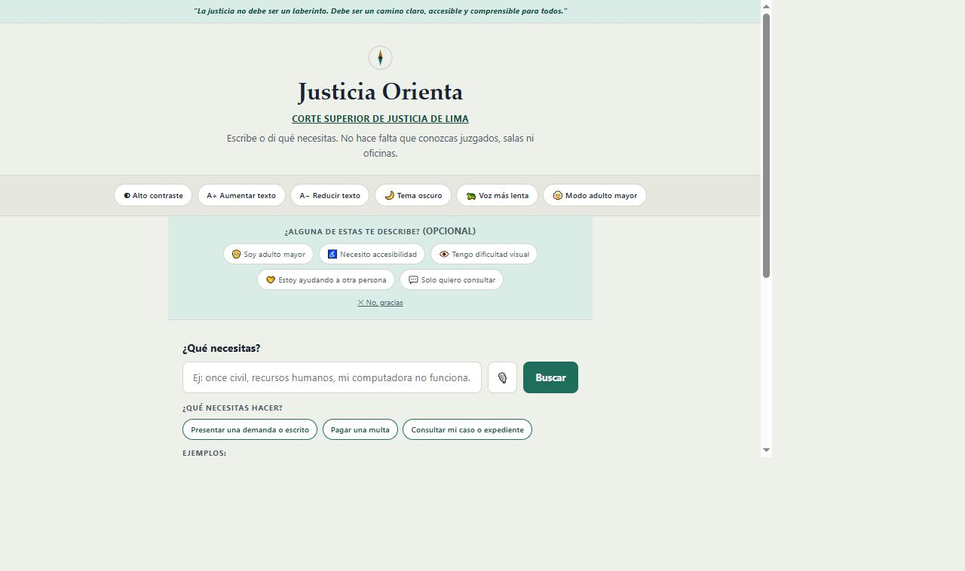
ASÍ SE VE
justicia-orienta.onrender.com
Sin cuenta, sin instalar nada, desde cualquier celular.
• Se escribe o se dicta por voz lo que se necesita, en lenguaje cotidiano.
• Tolera errores de tipeo y falta de tildes.
• Un selector opcional de perfil ajusta la experiencia desde el primer segundo.
Justicia Orienta · Corte Superior de Justicia de Lima
4/11

Slide 5
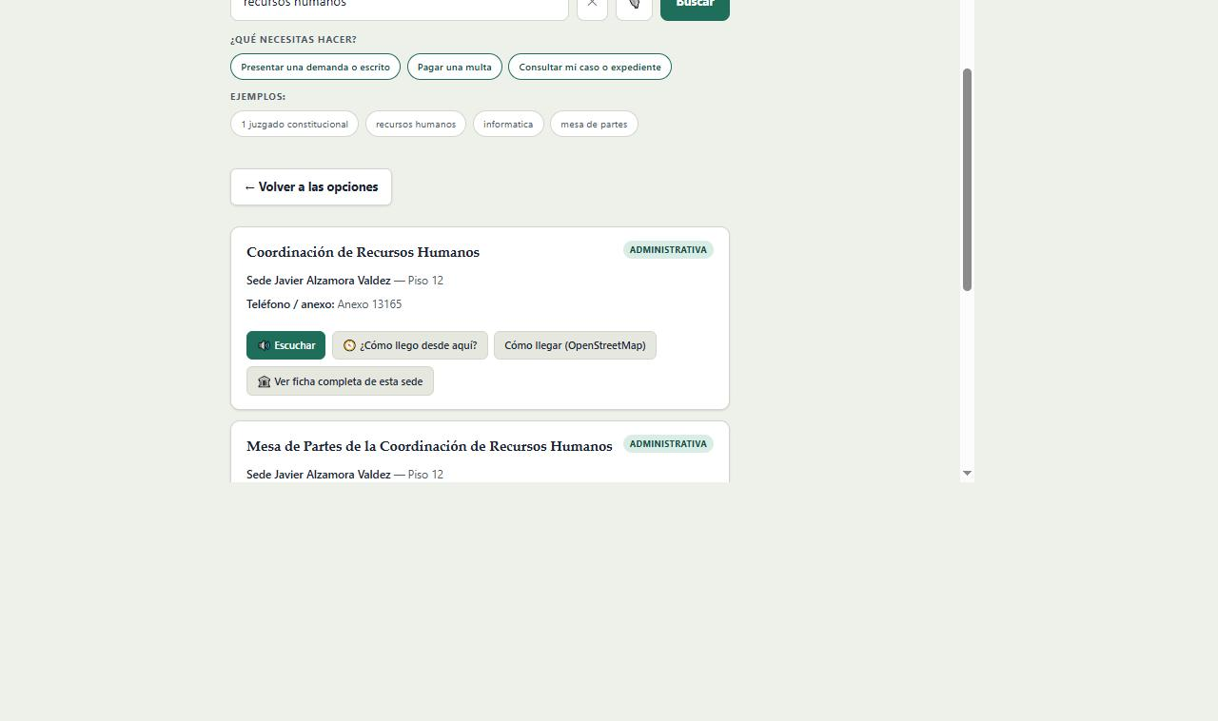
buscar: recursos humanos
LA BÚSQUEDA, EN ACCIÓN
“Recursos humanos”, y ya está: piso, anexo y cómo llegar.
• Cada resultado se puede escuchar en voz alta.
• Un botón traza la ruta interna a pie, piso por piso.
• Enlace directo a cómo llegar y a la ficha completa de la sede.
Justicia Orienta · Corte Superior de Justicia de Lima
5/11

Slide 6
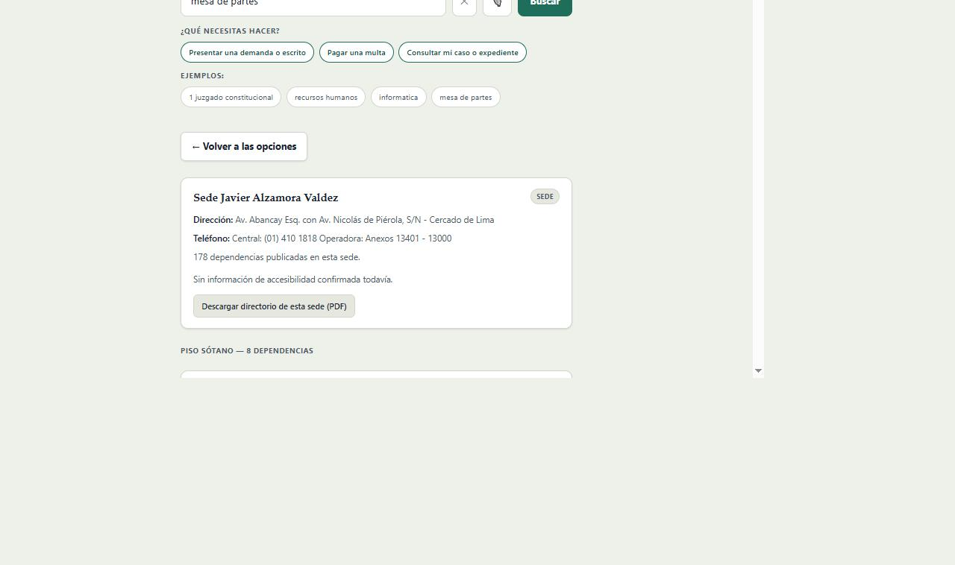
“ESTOY AQUÍ”
Sede Javier Alzamora Valdez
La ficha completa de cada sede, piso por piso.
• Dirección, teléfono, accesibilidad y las 178 dependencias de esta sede, agrupadas por piso.
• Mapa interno real del Nivel 1, digitalizado a partir de los planos BIM del edificio.
• Directorio completo descargable en PDF, listo para imprimir en un módulo de atención.
Justicia Orienta · Corte Superior de Justicia de Lima
6/11

Slide 7
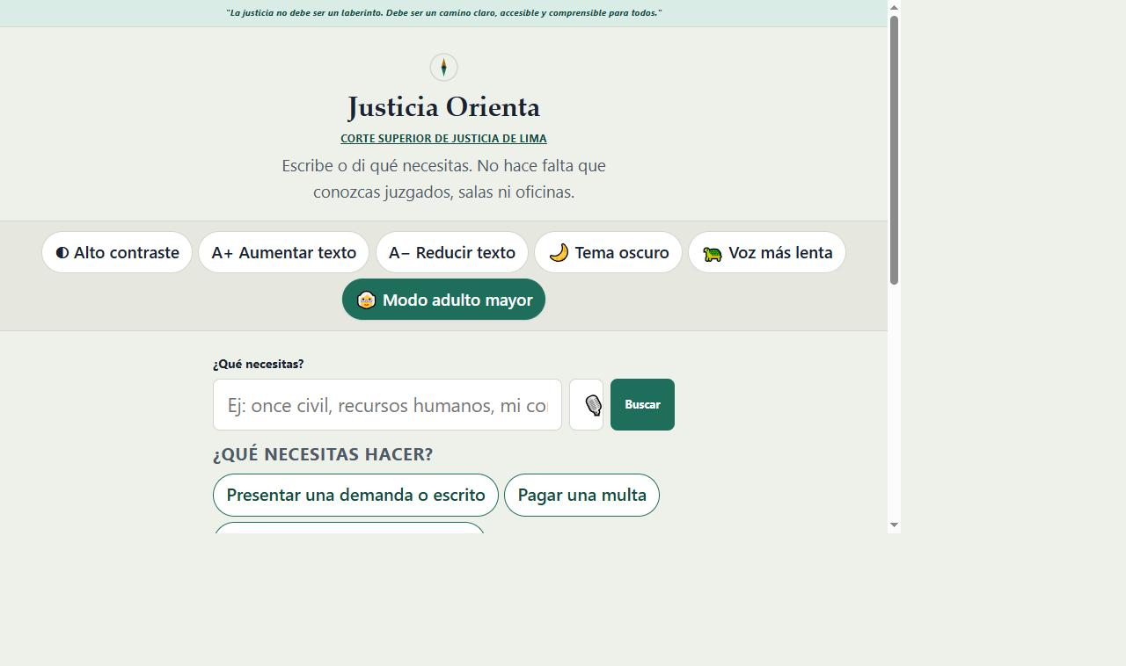
Modo adulto mayor: activo
NACE PARA QUIEN MÁS LO NECESITA
Y por eso funciona mejor para todos los demás.
• Modo adulto mayor: texto, botones y tarjetas al tamaño máximo, en un solo toque.
• Alto contraste, tema oscuro y voz más lenta — cada preferencia se recuerda sola.
• El mismo efecto de una rampa: se construye pensando en quien más la necesita, y termina ayudando a cualquiera — el padre con coches de compra, el visitante apurado, cualquier ciudadano.
Justicia Orienta · Corte Superior de Justicia de Lima
7/11

Slide 8
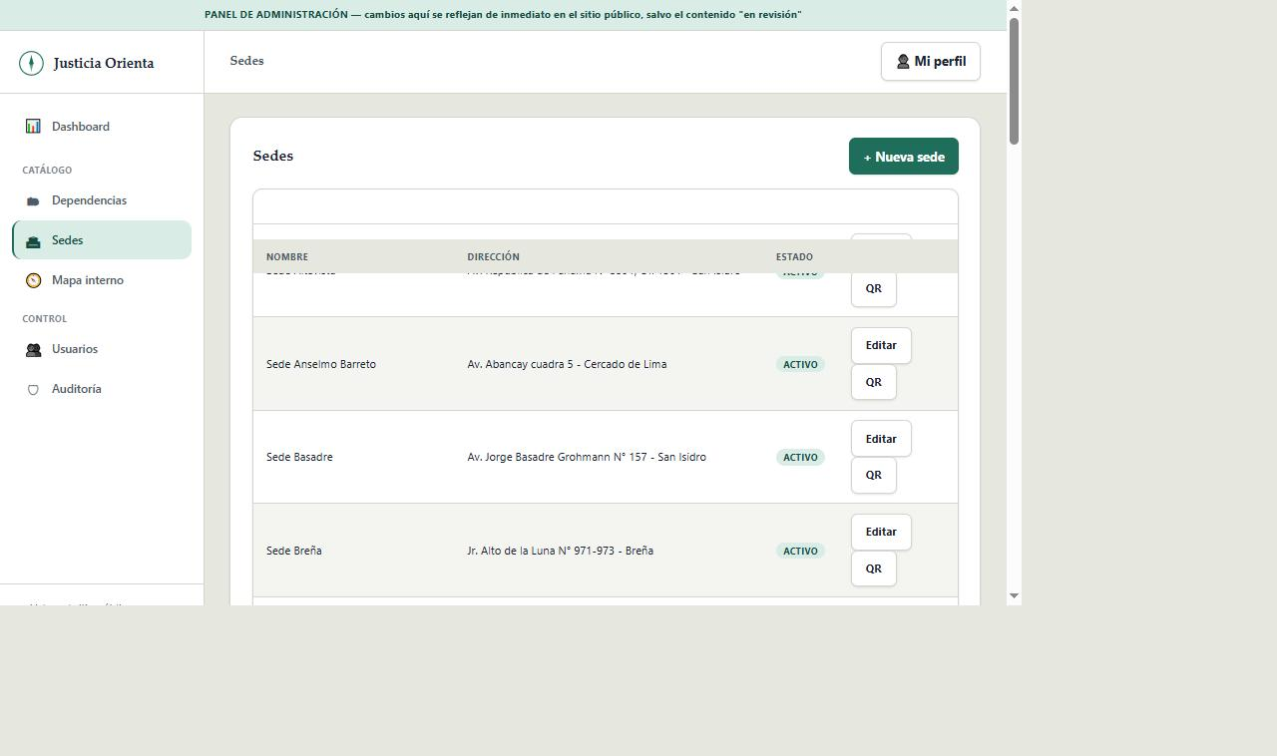
NO ES UNA MAQUETA
Ya está en producción, con datos reales.
26
505
73
S/ 0
sedes cargadas en todo Lima
dependencias reales del directorio oficial
titulares: jueces, vocales, jefaturas
costo de infraestructura al mes
Panel de administración → Sedes
Justicia Orienta · Corte Superior de Justicia de Lima
8/11

Slide 9
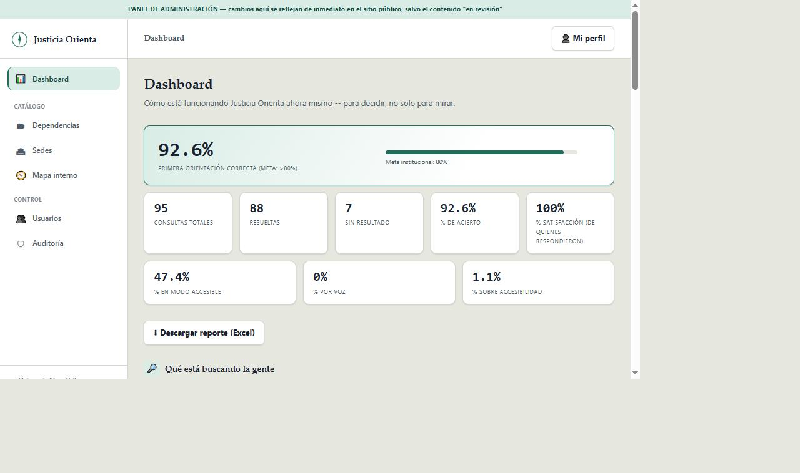
Y SE PUEDE MEDIR
Panel de administración → Dashboard
92.6% de primera orientación correcta.
• Por encima de la meta institucional (80%), medido sobre consultas reales del piloto.
• Menos idas y vueltas entre módulos: la persona llega a la oficina correcta la primera vez.
• Cada área valida su propia información, y cada cambio queda en auditoría — no depende de que una sola persona lo mantenga.
Justicia Orienta · Corte Superior de Justicia de Lima
9/11

Slide 10
LO QUE VIENE
Del “en qué piso queda” al mapa interactivo.
La base ya existe: el mapa interno del Nivel 1 de esta sede, digitalizado a partir de planos reales. El siguiente paso natural es extenderlo a todos los pisos y sedes.
Hoy
Con apoyo de Logística e Infraestructura
Mañana
El sistema indica el piso, el anexo y da instrucciones de texto para llegar caminando.
Con los planos físicos que esas áreas ya manejan, se puede cargar el mapa completo de cada edificio.
El ciudadano elige a qué dependencia quiere ir, y ve visualmente el camino exacto, paso a paso, hasta llegar.
Mismo principio de siempre: costo cero en su implementación — sin licencias nuevas, aprovechando información que la propia Corte ya tiene.
Justicia Orienta · Corte Superior de Justicia de Lima
10/11

Slide 11
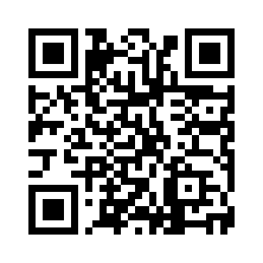
UN MODELO, NO UNA EXCEPCIÓN
Las 26 sedes se cargaron sin cambiar una sola línea de código: el mismo sistema puede servir a cualquier otra Corte Superior del país.
Gracias a la Presidencia de la Corte, a la Academia de la Magistratura y a ODANC por este reconocimiento, y por la oportunidad de seguir construyéndolo.
Pruébalo ahora mismo
Muchas gracias.

